Slide 1

Как запускать проекты вовремя
Владимир Варнавский
руководитель студии

Slide 2
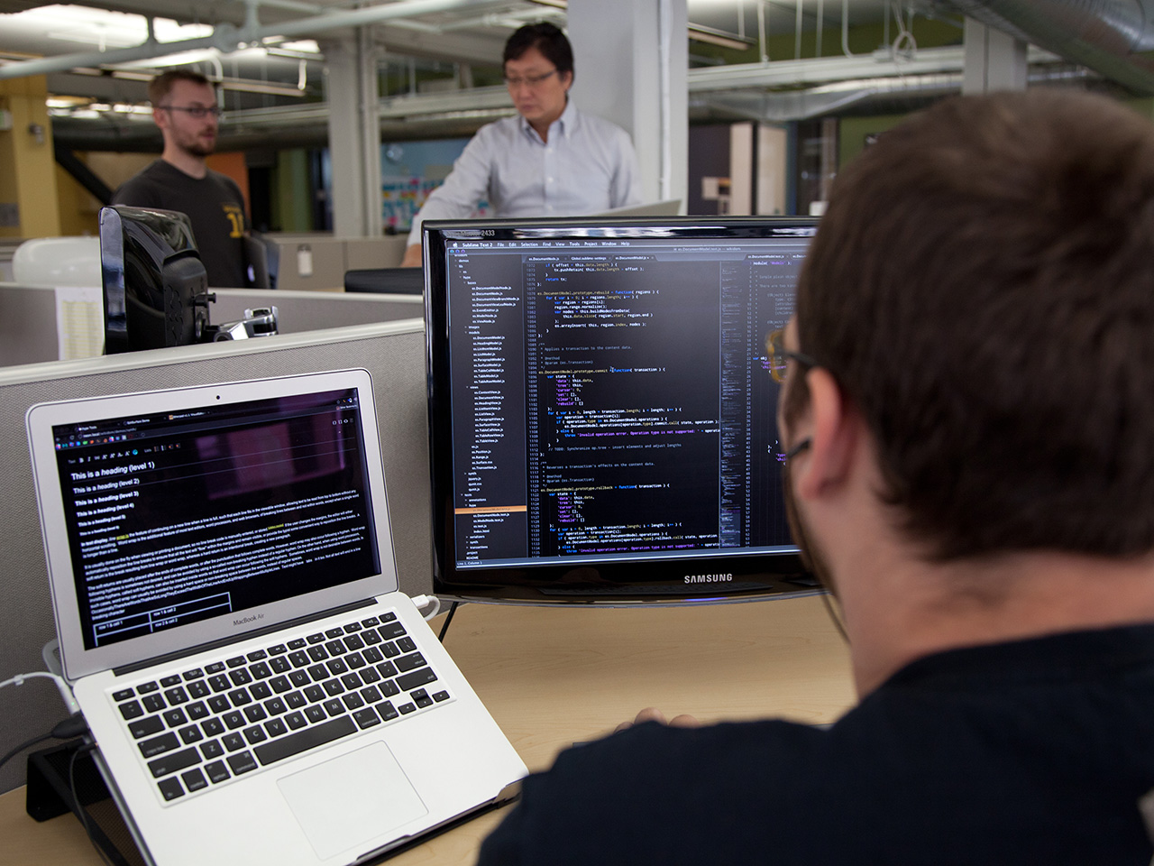
Что такое проект?

Slide 3
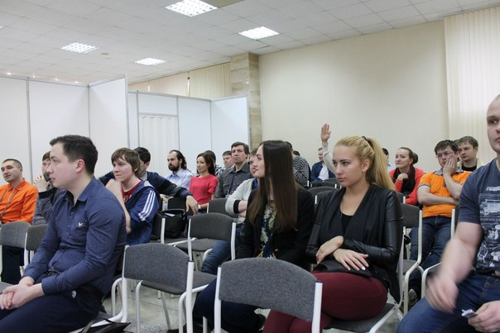
Что такое проект?
Организация DEV party

Slide 4
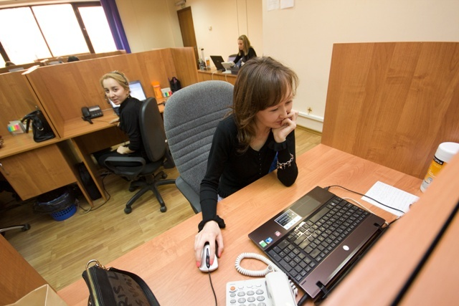
Что такое проект?
Открытие техподдержки

Slide 5
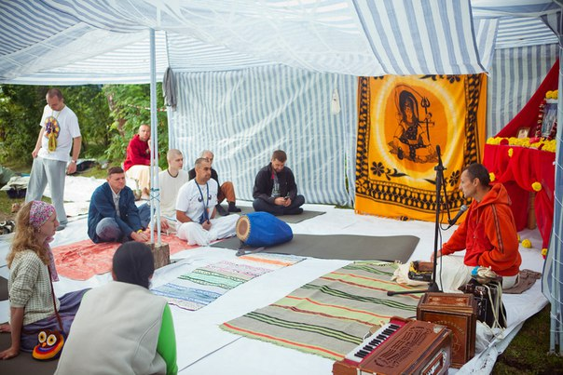
Что такое проект?
Деревня Харе Кринша на фестивале «Фьюжн»

Slide 6
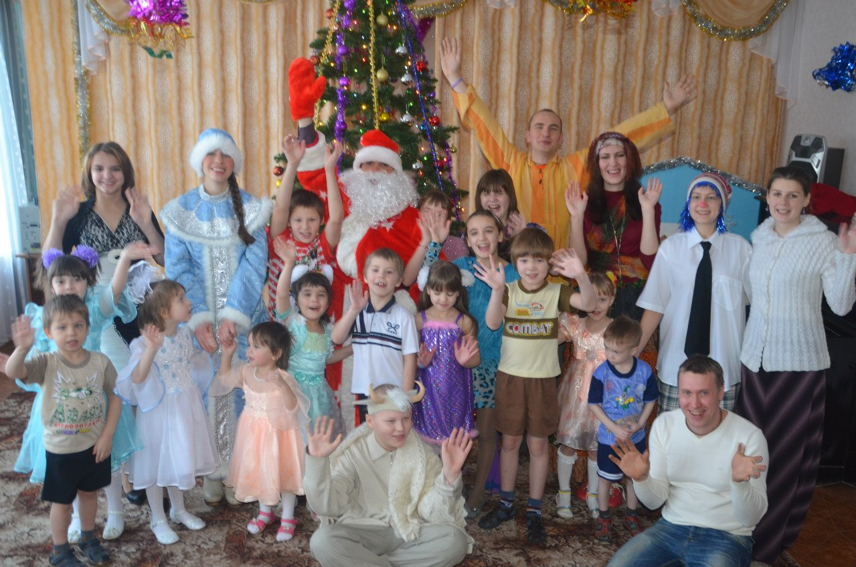
Что такое проект?
Новый год в детском доме

Slide 7
Что такое проект?
Организация DEV Party;
Открытие техподдержки;
Деревня «Харе Кринша» на фестивале «Фьюжн»;
Новый год в детском доме;
Открытие торговой точки;
Отпуск с женой на юге.

Slide 8
Типичный IT-проект
Подписываем договор

Slide 9
Главная страница
+ неделя к сроку

Slide 10
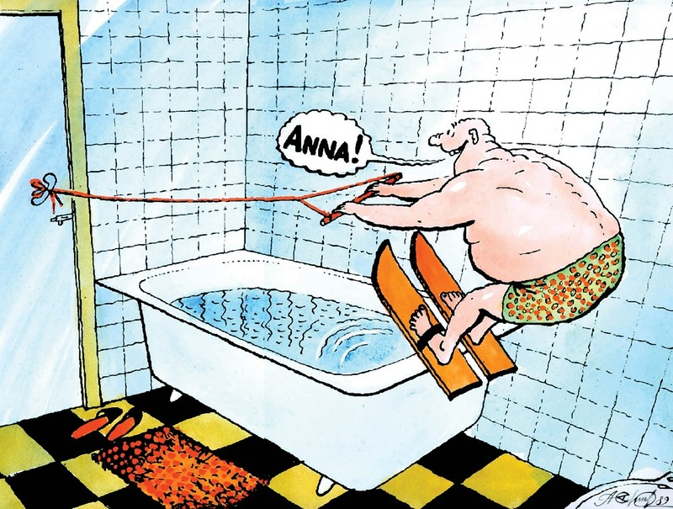
Внутренние страницы
+ 4 недели

Slide 11
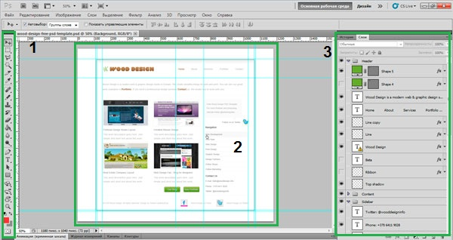
Вёрстка, программирование
+ 6 недель

Slide 12
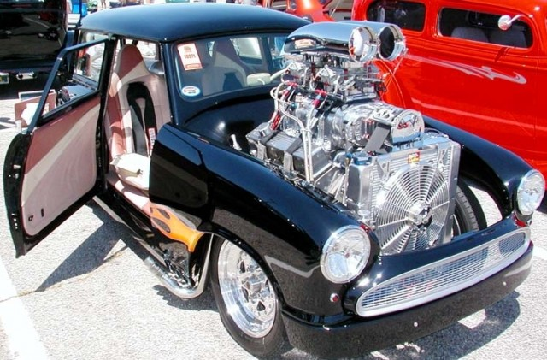
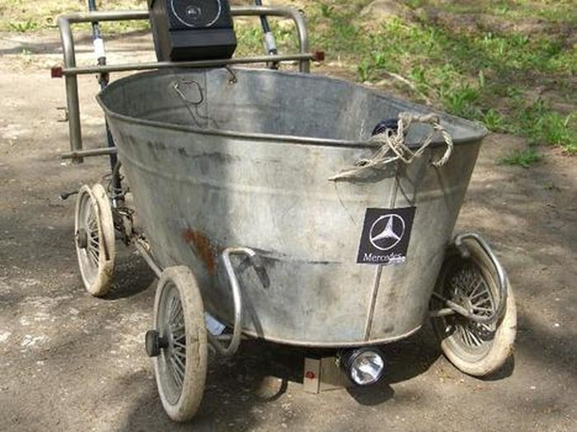
Доработки
+ 9 недель

Slide 13

Запуск
+ 10 недель

Slide 14
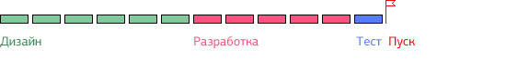
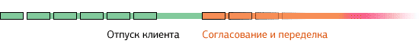
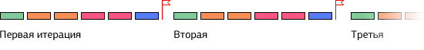
План — это иллюзия
Описывает идеальную ситуацию
Является предметом переговоров. «А давайте не за два месяца, а за полтора»
Исполнители не любят план
К концу проекта все забыли про план. Лишь бы сделали.

Slide 15
Что зафиксировать?
Организация DEV Party;
Открытие техподдержки;
Деревня «Харе Кринша» на фестивале «Фьюжн»;
Новый год в детском доме;
Открытие торговой точки;
Отпуск с женой на юге.

Slide 16
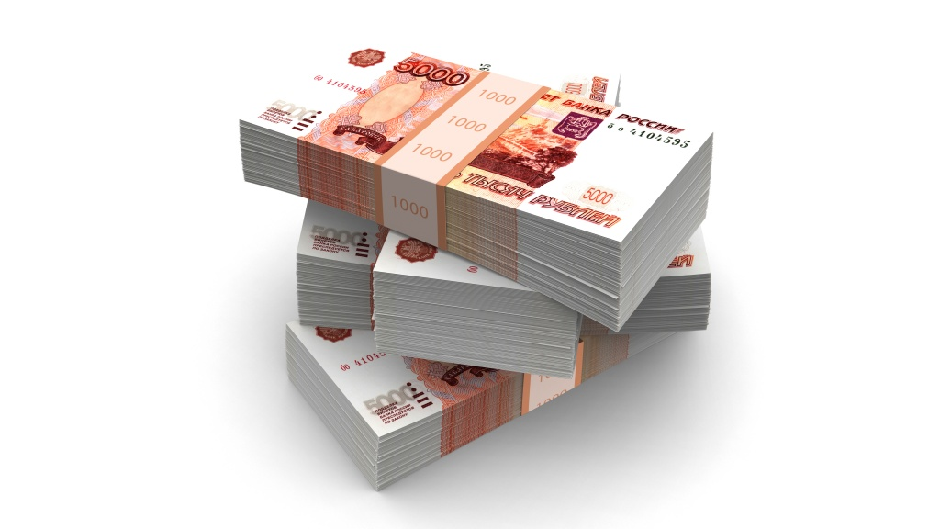
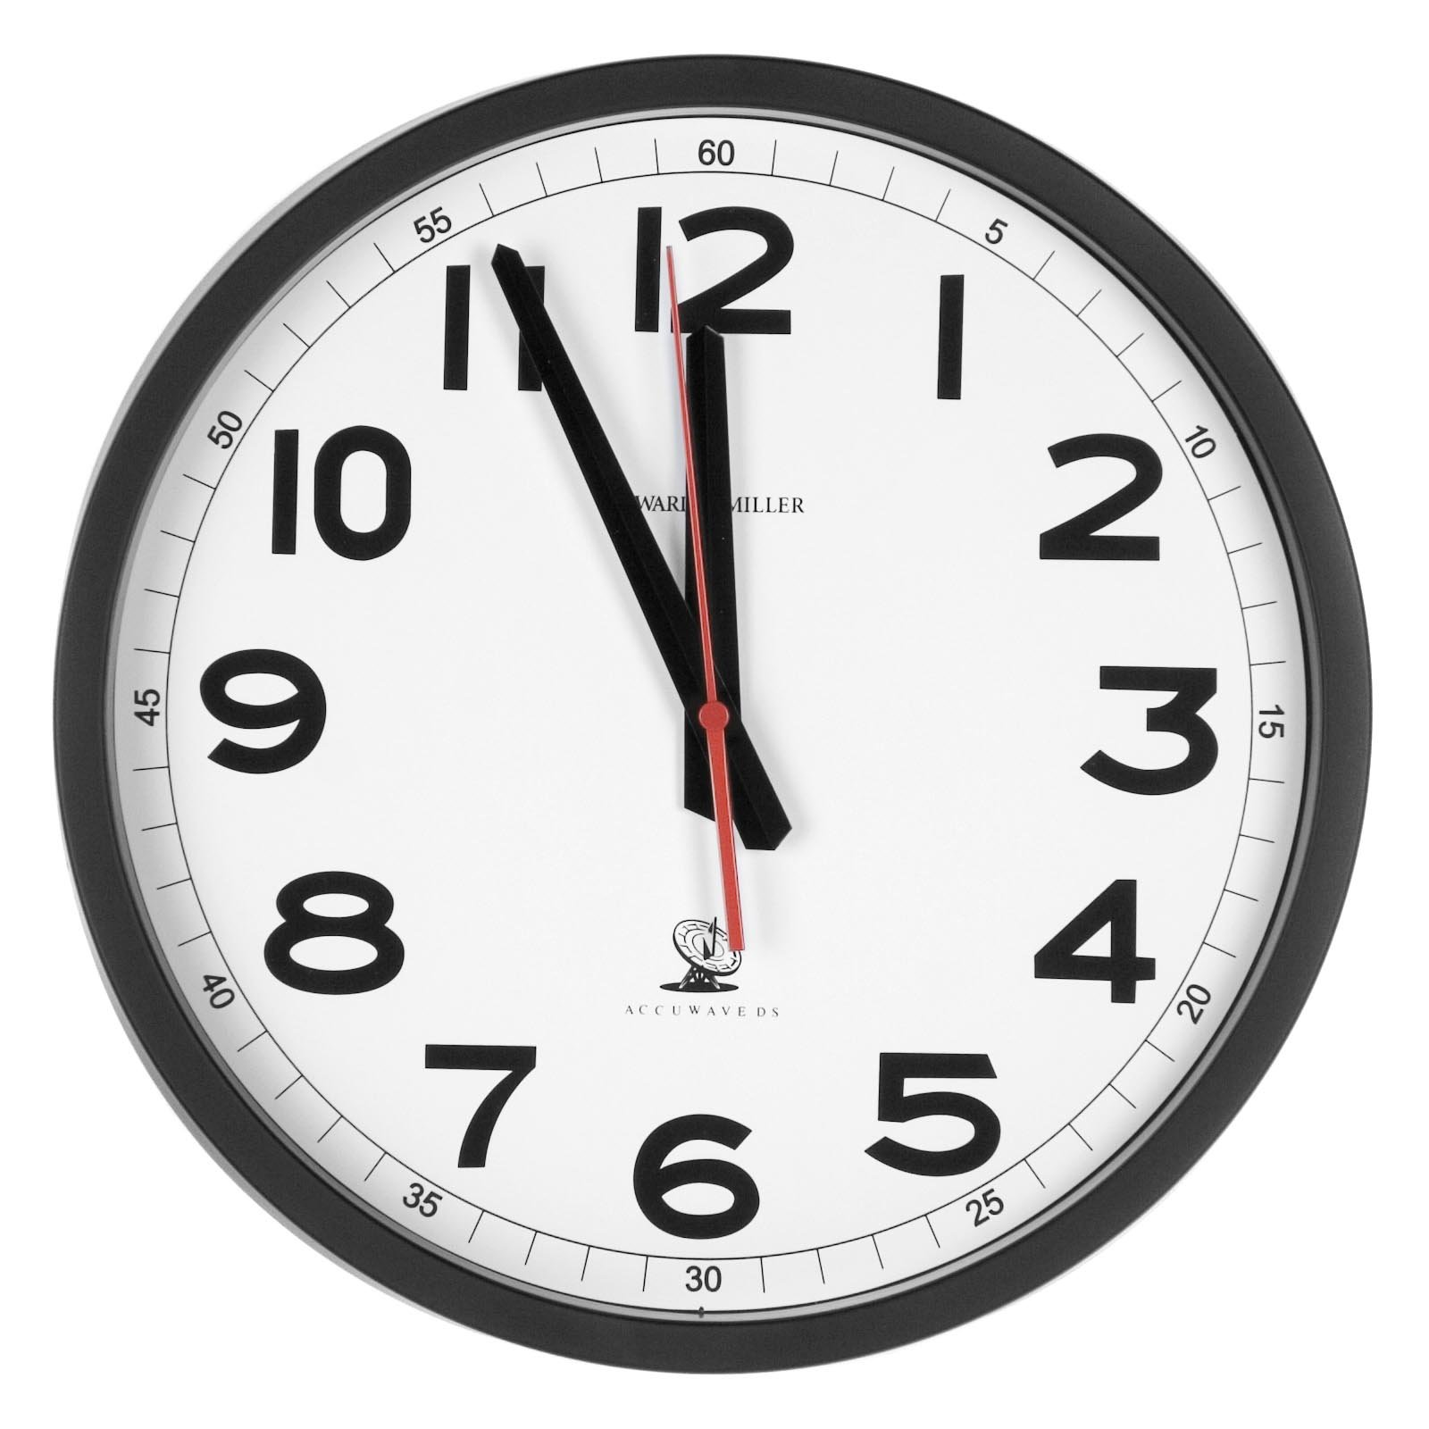
Фиксируем время и деньги

Slide 17
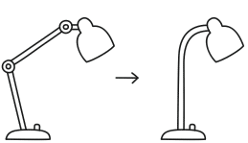
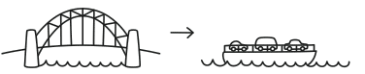
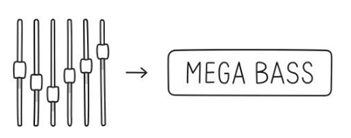
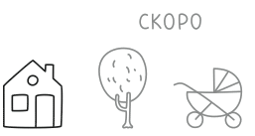
Флексим функциональность

Slide 18

Сложности
Не все клиенты захотят
работать по ФФФ

Slide 19
Флексить больно
Договориться с клиентом о флексе очень сложно

Slide 20
Не все сотрудники готовы
С некоторыми приходится расставаться

Slide 21

Отношения

Slide 22
Почитать:
Сайт студии Артёма Горбунова, раздел «Советы»
Роланд Хантфорд: «Гонка лидеров»
Большие планы: Как запускать проекты вовремя
Майк Монтейро: «Дизайн — это работа»
37 signals: «Getting real»
Владимир Варнавский
var@33kita.ru, +7-906-299-0044

